Slide 1
运算符

Slide 2
本节学习目标
掌握算术运算符
掌握关系运算符
掌握递增和递减运算符
掌握逻辑运算符
掌握括号运算符
掌握赋值运算符
掌握运算符的优先级

Slide 3
Java运算符基础
分割符：,，;，{}
算术运算符: +，-，*，/，%，++，--
关系运算符: >，<，>=，<=，==，!=
逻辑运算符: !,& , | , ^ , &&,||
赋值运算符: = 扩展赋值运算符:+=，-=，*=，/=，%=，^=，&=，|=
字符串连接运算符: +
造型操作符：()

Slide 4
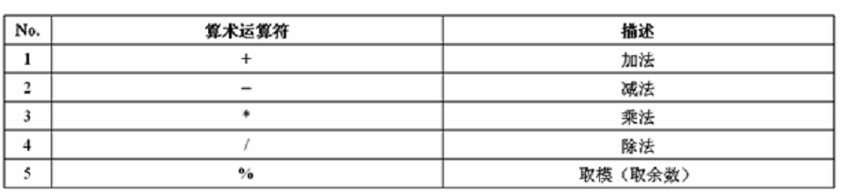
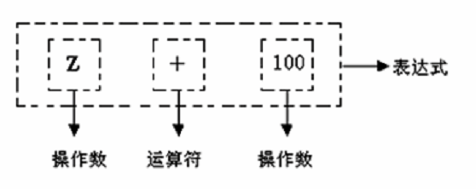
算术运算符
运算表达式如下：

Slide 5
算术运算符举例
/**
* 算术运算符举例
* @author Teacher
*
*/
public class OperateDemo3 {
public static void main(String[] args) {
int i = 10;
int j = 3;
System.out.println("i + j = "+(i+j));//加法运算
System.out.println("i - j = "+(i-j));//减法运算
System.out.println("i x j = "+(i*j));//乘法运算
System.out.println("i / j = "+(i/j));//除法运算
System.out.println("i % j = "+(i%j));//取模运算
}
}

Slide 6
递增/递减运算符
对于需要对操作数进行加1或减1操作时，可以使用递增或递减运算符
递增：++ (a++等同a=a+1)
递减：-- (a--等同a=a-1)
如果符号在操作数前就是使用前运算，在操作数后就是使用后运算,以下打印的结果是多少
int a = 10;
System.out.println(a++); //
System.out.println(--a); //
System.out.println(a++); //
System.out.println(++a); //
System.out.println(--a); //
System.out.println(a); //

Slide 7
什么是关系运算符
比较高低、大小、长短然后得到boolean结果
张三的考试成绩是否比李四高
大象是否比乌龟更长寿
篮球跟地球一样大吗
？
如何比较？
使用关系运算符可以比较高低、大小、长短

Slide 8
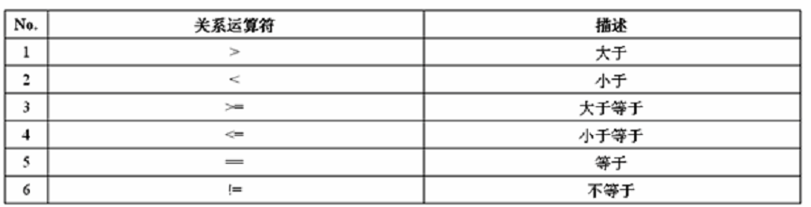
常用的关系运算符有哪些：
大象的寿命 < 乌龟的寿命 真
张三的成绩 > 李四的成绩 假
令狐冲每次考试成绩 >= 90分 真
篮球的大小 == 地球的大小 假
由此看出
关系运算符的作用：用来做比较运算
比较后结果：boolean类型

Slide 9
关系运算符举例
/**
* 比较运算符举例
* @author Teacher
*/
public class OperateDemo4 {
public static void main(String[] args) {
System.out.println("3 > 1 = "+(3 > 1));//使用大于号
System.out.println("3 < 1 = "+(3 < 1));//使用小于号
System.out.println("3 >= 1 = "+(3 >= 1));//使用大于等于号
System.out.println("3 <= 1 = "+(3 <= 1));//使用小于等于号
System.out.println("3 == 1 = "+(3 == 1));//使用等于号
System.out.println("3 != 1 = "+(3 != 1));//使用不等于号
}
}

Slide 10
逻辑运算符
逻辑运算符功能
！-- 逻辑非 & -- 逻辑与 | -- 逻辑或
^ -- 逻辑异或 &&-- 短路与 || -- 短路或

Slide 11
逻辑运算符
a | b | !a | a&b | a|b | a^b | a&&b | a||b
true | true | false | true | true | false | true | true
true | false | false | false | true | true | false | true
false | true | true | false | true | true | false | true
false | false | true | false | false | false | false | false

Slide 12
短路逻辑
if(<条件1> && <条件2>) {
…
}
当 条件1 表达式的值为false时，条件2 表达式不执行
if(<条件1> || <条件2>) {
…
}
当 条件1 表达式的值为true时，条件2 表达式不执行

Slide 13
逻辑运算符举例
/**
* 逻辑运算符举例
* @author Teacher
*/
public class OperateDemo5 {
/**
* @param args
*/
public static void main(String[] args) {
boolean a = true;
boolean b = false;
System.out.println("a||b="+(a||b));
System.out.println("a|b="+(a|b));
System.out.println("a&&b="+(a&&b));
System.out.println("a&b="+(a&b));
}
}

Slide 14
赋值运算符
赋值运算符“=”是最常用的一种运算符。它将等于号右边的表达式的值赋给左边的变量。
可以将其它的运算符和赋值运算符结合起来，作为“扩展”的赋值运算符：+=，-=，*=，/=，%=，^=，&=，|=

Slide 15
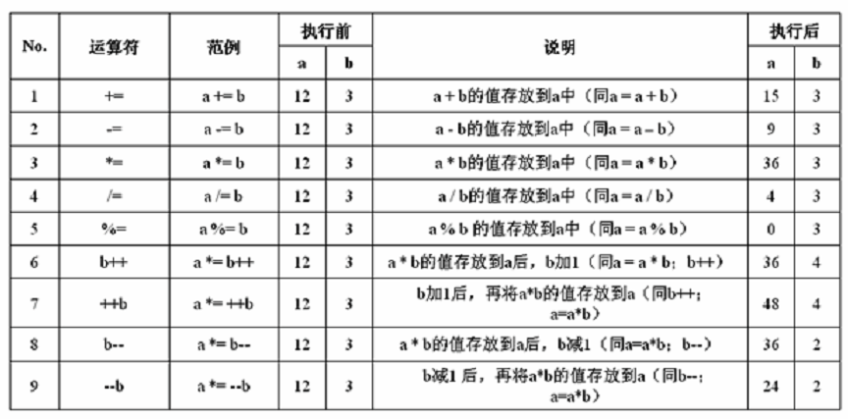
赋值运算符

Slide 16
作为字符串连接符的“+”
运算符“+”除了用于数值类型的加法运算法，在字符串类型（String）数据中，它还是一个用于连接字符串的特殊的运算符。
当“+”用在表达式中的时候，如果其中有一个操作数是字符串类型（String），则Java会自动将另一个操作数也转换成字符串，然后将这两个字符串相连起来生成一个新的字符串。
String s = “abc”;
System.out.print(s + （12 + 13）); //”abc25”
System.out.print(s + 12 + 13); //”abc1213”

Slide 17
表达式中运算符的结合性
所有的数学运算都是从左到右结合的，在Java中，大部分运算也是从左到右结合的，但是有些例外，是从右到左结合，如：单目运算符、赋值运算符和条件运算符
乘法和加法是两个可结合的运算，也就是说，这两个运算符左右两边的操作符可以互换位置而不会影响到结果

Slide 18
表达式中运算符的优先顺序
下面的表格说明了各个运算符的优先顺序，优先级高的运算符放置在表的上部，而在同一行的运算符拥有同样的优先顺序。
除了单目运算符、赋值运算符以及条件运算符，其它的运算符都是从左到右结合的。

Slide 19
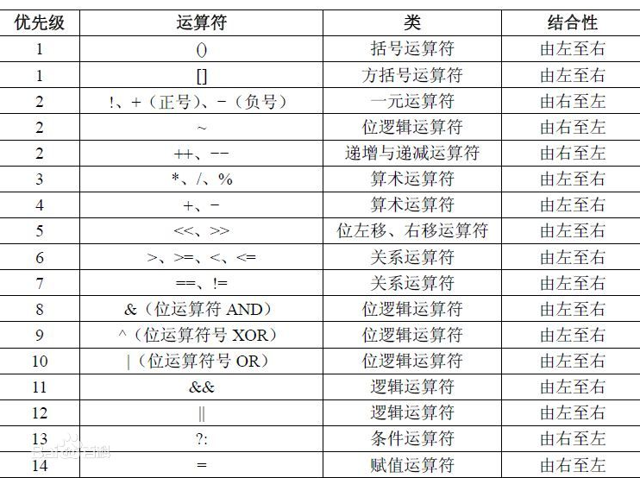
运算符优先级

Slide 20
运算符常见面试题（总结）
关于移位运算中模除的问题及移位运算实现整数乘法和除法的问题
关于逻辑“&&”、“||”和“&”、“|”区别、？表达式嵌套及“++”和 “--” 先后的问题

